Slide 1

Acceso a bases de datos
Happy Hacking

Slide 2
Requisitos para poder usar MySQL en nuestros programas Python
Necesitas tener instalado el SGBD MySQL o MariaDB
  En este tema vamos a usar Docker
  Así pues: no tendrás que instalar nada
  MySQL estará dockerizado
Python necesita un driver para MySQL
  Vamos a usar MySQL Connector
  En nuestro fichero requirements.txt tendremos
    mysql_connector
  Lo llamamos driver pero es una librería más

Slide 3
mysql_connector

Slide 4
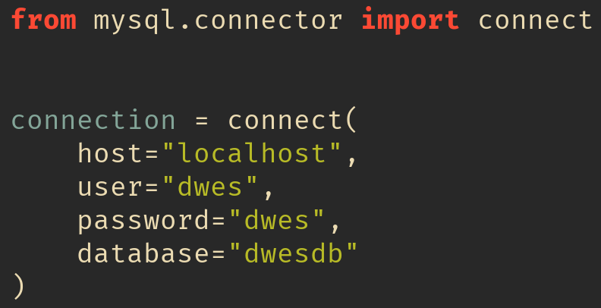
1.- abrir conexión con MySQL

Slide 5
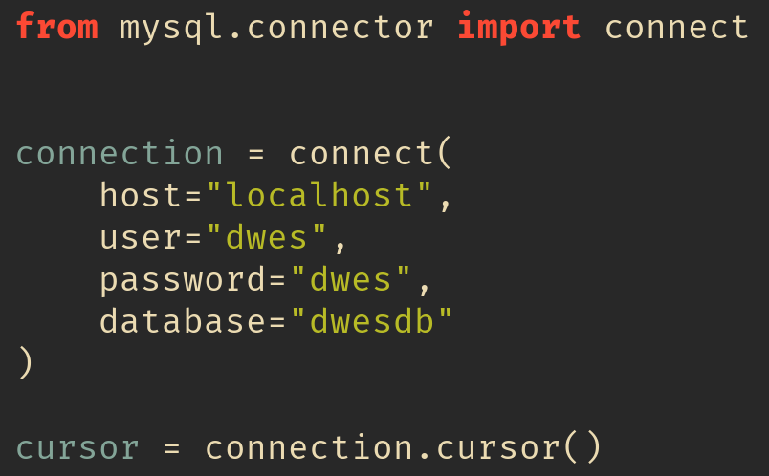
2.- Obtener cursor

Slide 6
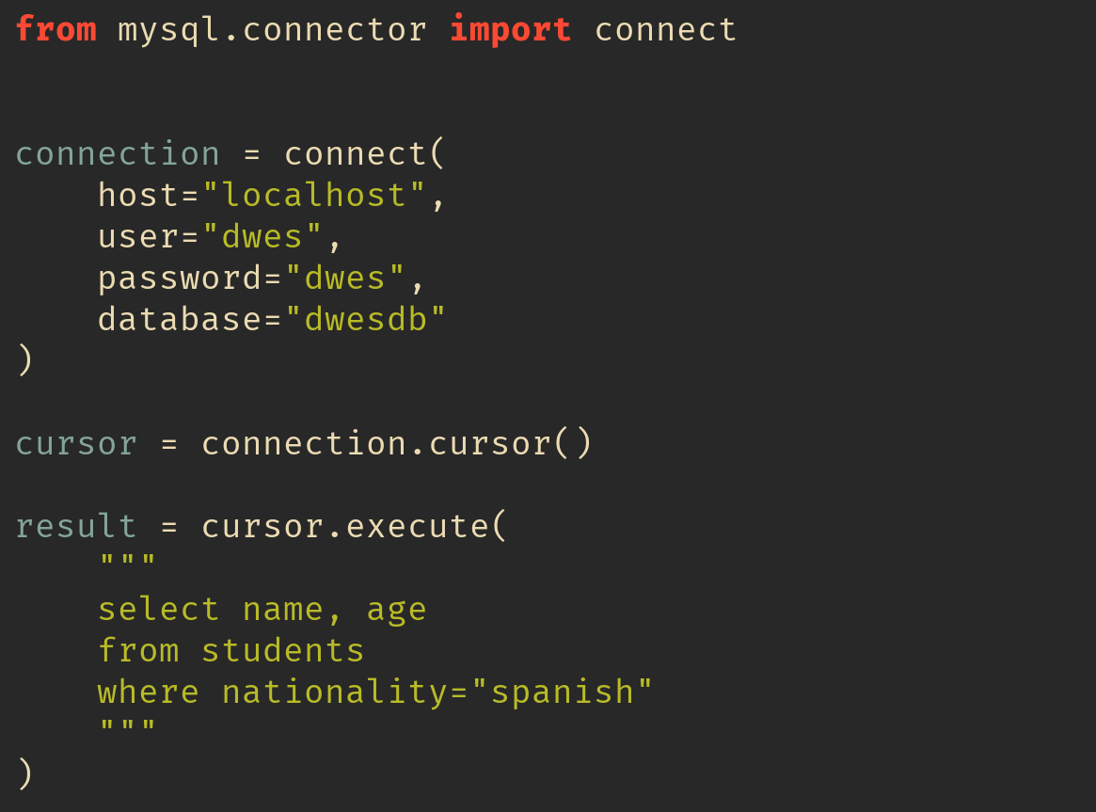
3.- Ejecutar Query

Slide 7
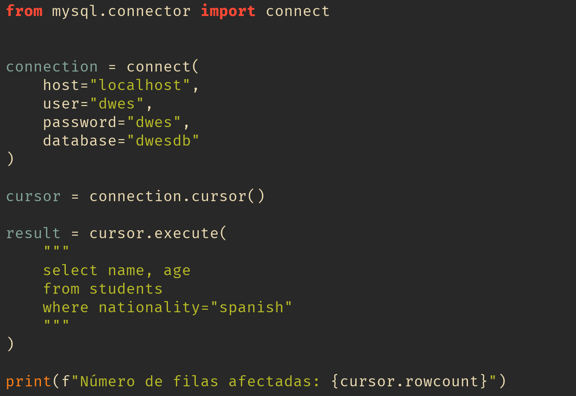
4.- rowcount

Slide 8
5.- fetchone / fetchall
Si la sentencia es una select entonces tendrás que invocar, adicionalmente, a fetchone o fetchall para obtener los resultados (los registros o filas)

Slide 9
Mejor con Context Manager
(with)

Slide 10
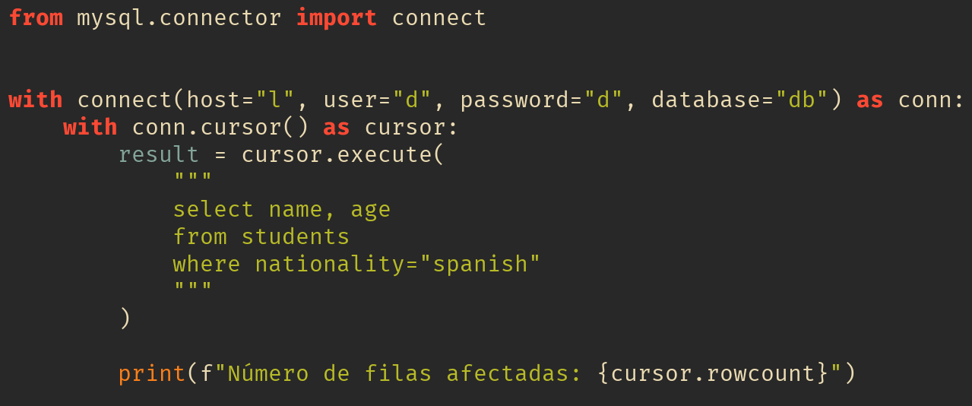
Con Context Manager

Slide 11
Inserts

Slide 12
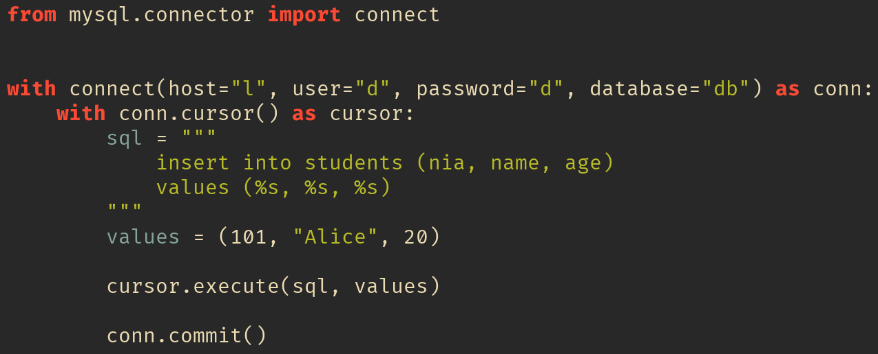
Usamos por primera vez “Queries parametrizadas”
Obligatorio: evita Sql Injection
Reutilización: se puede reutilizar la query con varias tuplas.
Fíjate en el commit final

Slide 13
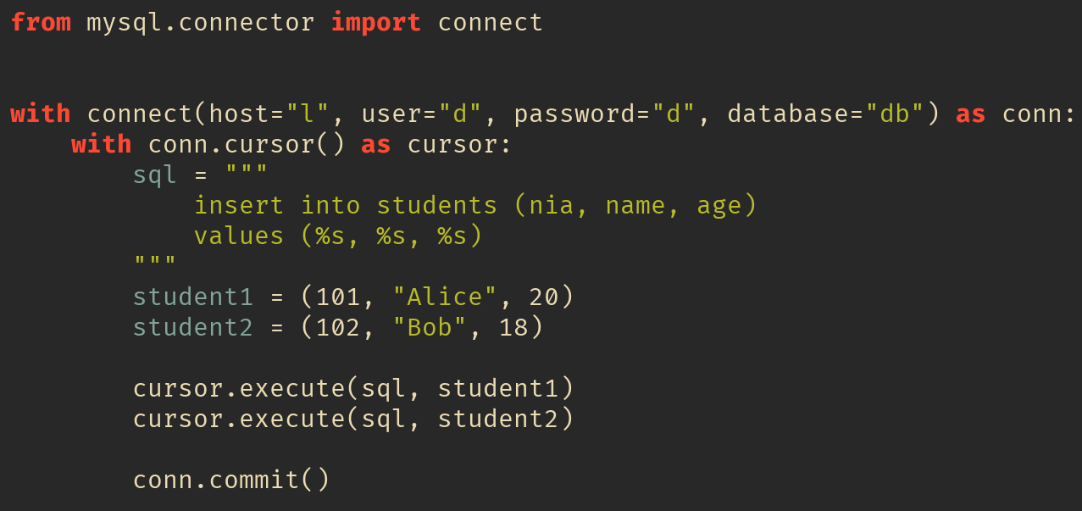
Gracias a la parametrización: usamos una query precompilada para ejecutar dos inserts

Slide 14
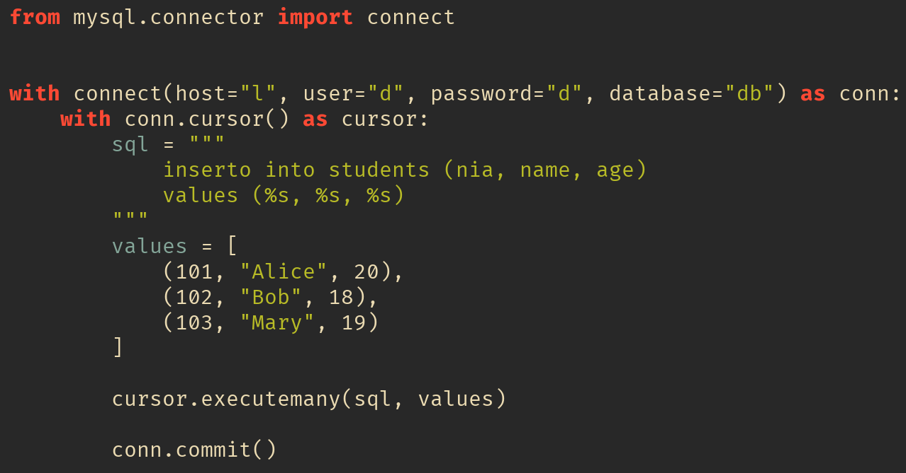
executemany: inserción de múltiples filas (tuplas)

Slide 15
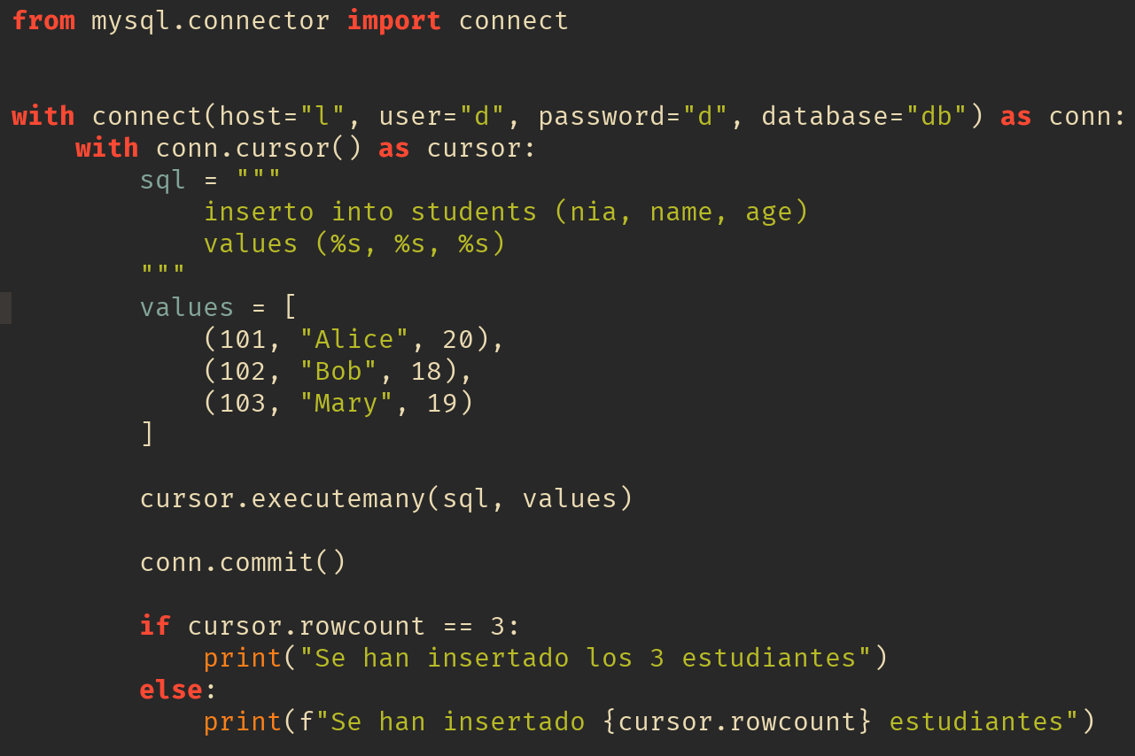
Puedes saber si se han insertado todos o no: usa rowcount para averiguarlo

Slide 16
Deletes

Slide 17
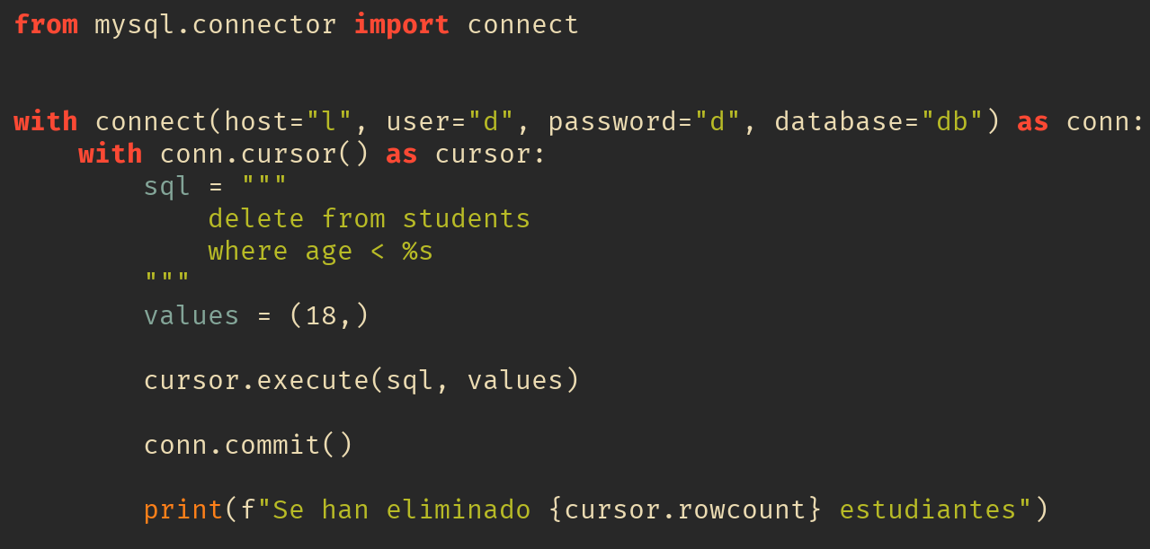
Cuidado con los delete que los carga el diablo

Slide 18
Updates

Slide 19
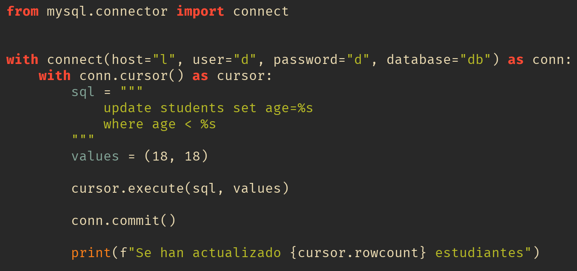
Un ejemplo

Slide 20
Selects

Slide 21
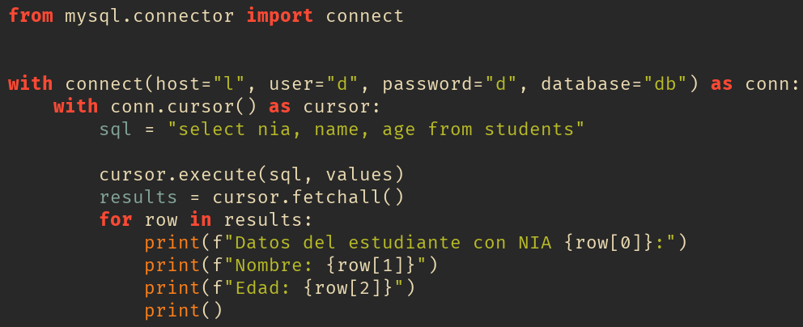
Las selects devuelven listas de tuplas como resultados pero hay que llamar al método fetchone o fetchall para obtener estos resultados.
Cada tupla es un registro o fila de la tabla. Devolería algo así:
[
(101, “Alice”, 20),
(102, “Bob”, 18)
]
Fíjate que en el ejemplo no estamos proyectando el nia

Slide 22
rowcount
lastrowid
cursor(buffered=True)
Cuando los casos especiales no son tan especiales

Slide 23
rowcount
Atributo de la clase Cursor
Tipo int
Número de filas afectada por el último query

Slide 24
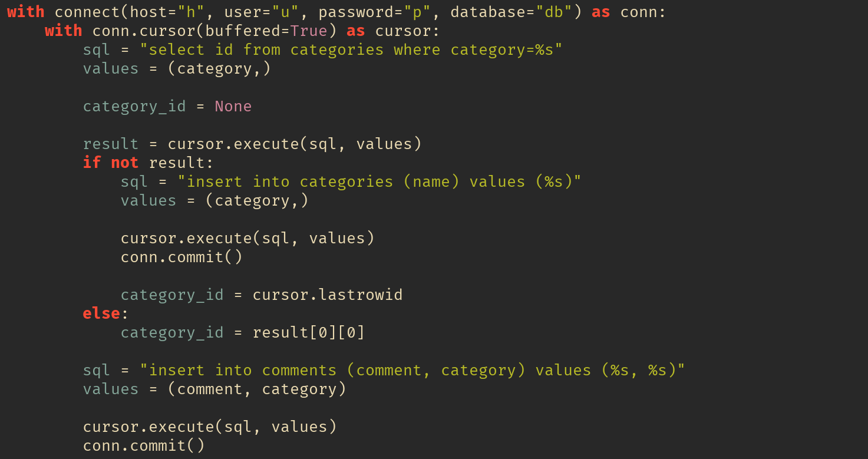
lastrowid
“Show me the code”

Slide 25
cursor(buffered=True)
“Show me the code”

Slide 26
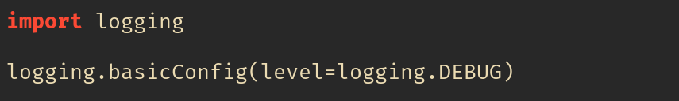
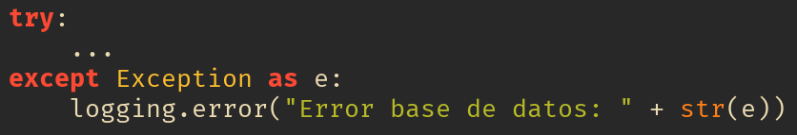
Bonus Track
logging

Slide 27

Ninja Trainings
mysql_start

